Slide 1



Slide 2

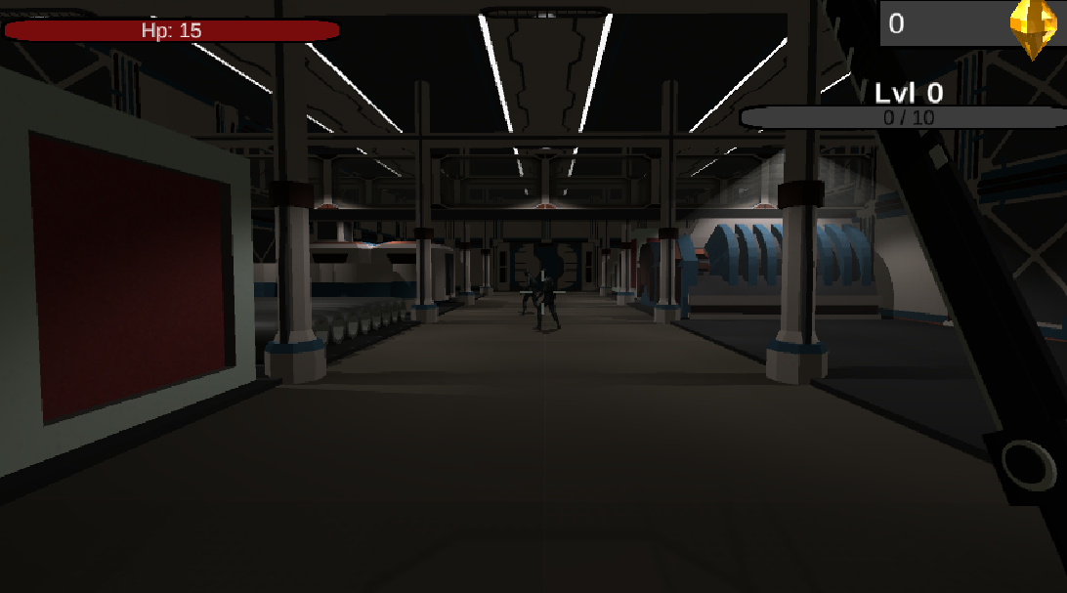

Slide 3
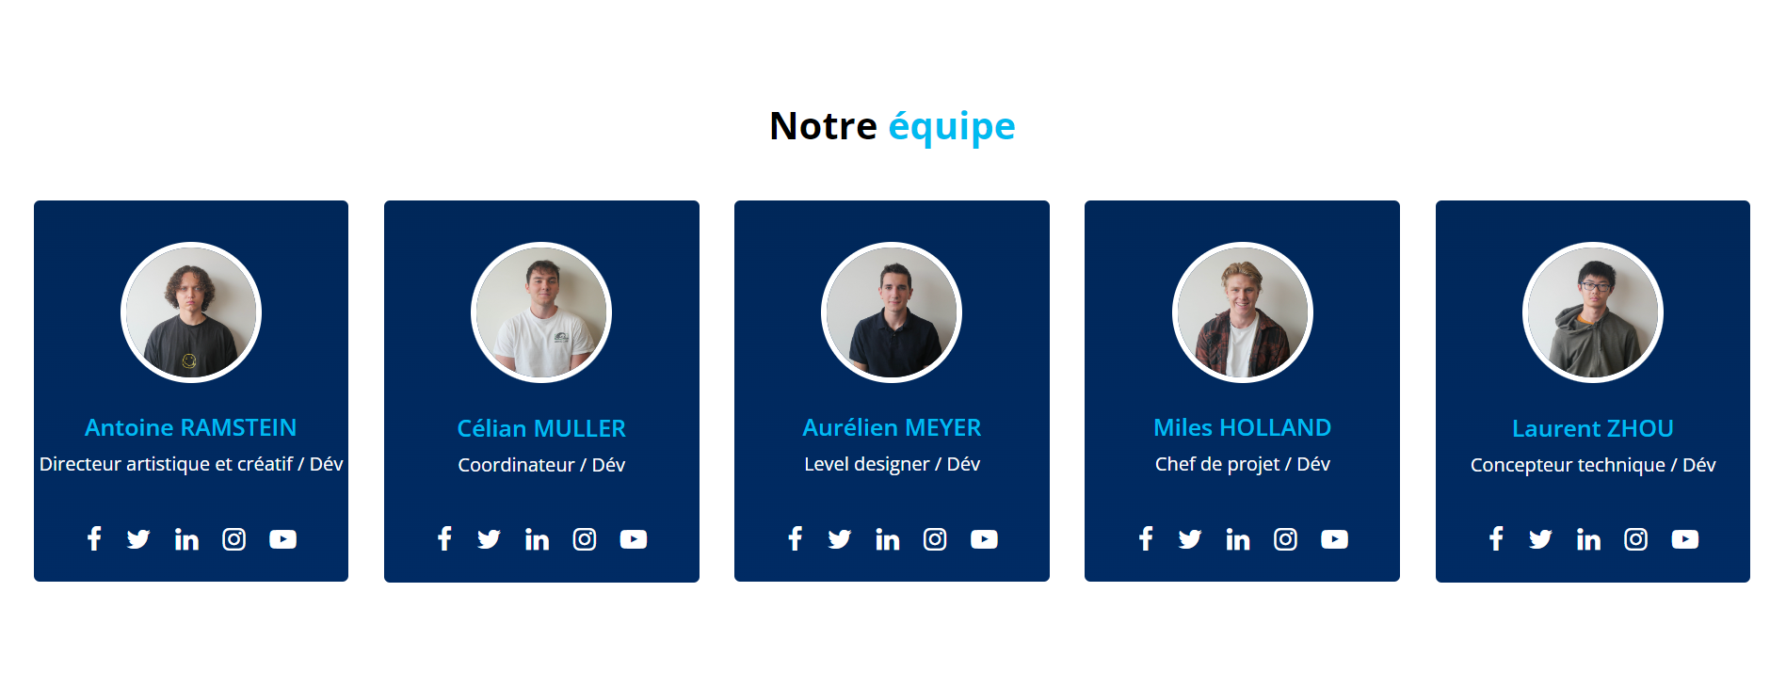

Slide 4


Rappel objectifs dernière soutenance 1 min
Risques et Problèmes
Merge les différentes tâches
Correction de bug entre les ennemis et les différents Player
Collision / animation
Multijoueur
P2P
Utilisation de Netcode / RELAY
Ennemis
Ennemis corps-à-corps
Ennemis à distance
Objet de terrain
Plateforme
Portes
Monde SandBox
Déplacement
Marcher, courir, sauter, s’accroupir
Wallride, Walljump
Assets / Artwork
Utilisation du site Mixamo
Assets généraux / tests
Hp/mort /Menu
NEXT STEPS
Xp/Gold
Asset/Artwork
Musique
Level design
Boss
Modes de juye

Slide 5
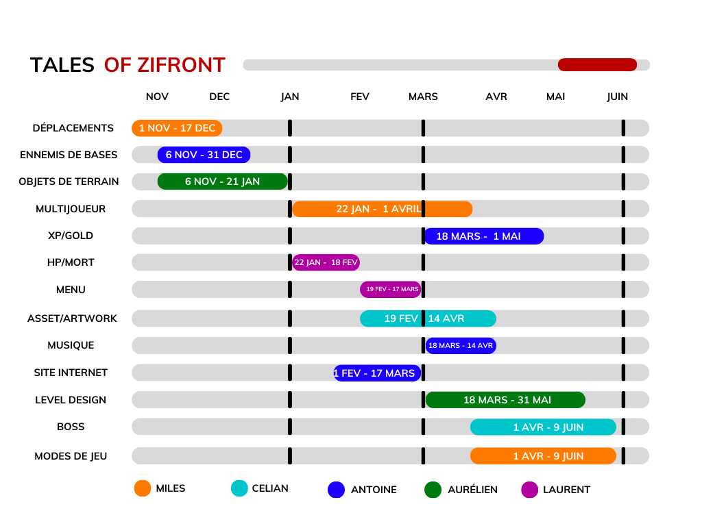

PLANNING
2 min
Répartition des tâches
Date de commencement et d’échéance
TACHES

Slide 6
Présentation du jeu
10 min

Slide 7
Présentation du jeu
10 min

Slide 8
Présentation du trailer
2 min

Slide 9
Présentation du trailer
2 min

Slide 10
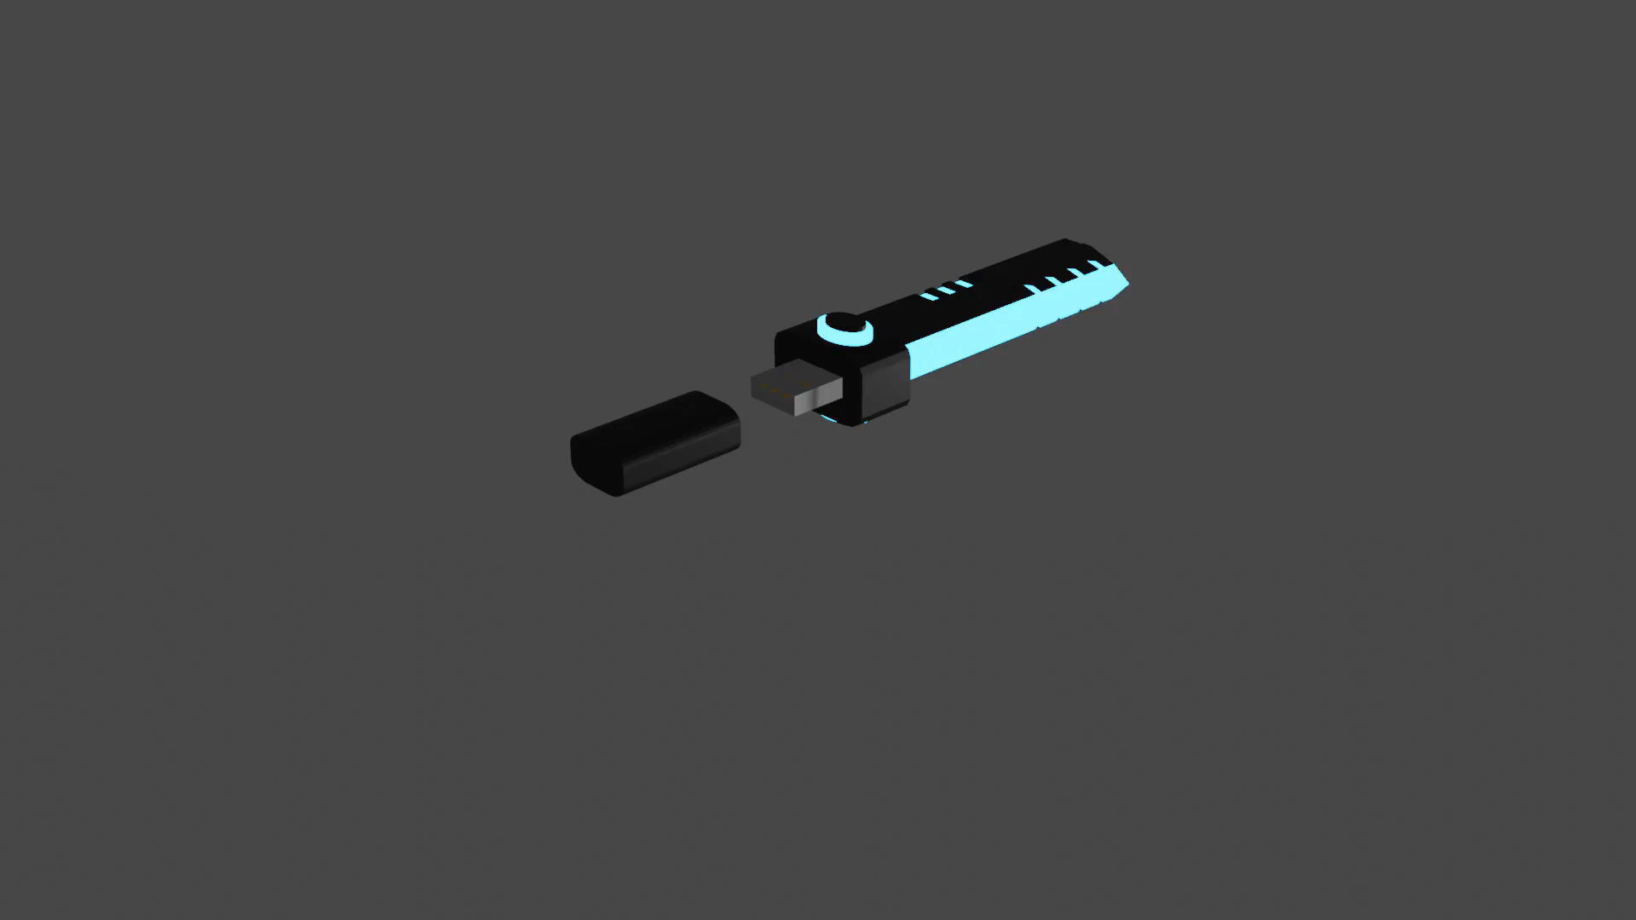
Site Web / Packaging 2 min
https://antoiney69.github.io/tale-of-zyfron/index.html

Slide 11
Conclusion 1min
Risques et Problèmes
Merge les différentes tâches
Correction de bug entre les ennemis et les différents Player
Collision / animation
Multijoueur
P2P
Utilisation de Netcode / RELAY
Ennemis
Ennemis corps-à-corps
Ennemis à distance
Boss
Objet de terrain
Plateforme
Portes
Monde SandBox
Déplacement
Marcher, courir, sauter, s’accroupir
Wallride, Walljump
Assets / Artwork
Utilisation du site Mixamo
Assets généraux / tests
Hp/mort /Menu/Xp/Gold

